Slide 1
真空中的静电场(第9章)
电场中的导体和电介质(第10章)
静电场
（一般22分，一般4个选择填空题
+10分计算题）
（正常复习时间：4~8h能完成）

Slide 2
正考学生：
成绩包括大学物理MOOC线上成绩+线下平时成绩+线下期末考试成绩三部分，通过“MOOC+平时成绩”对学生学习进行过程性评价，线下期末考试对学习效果有效性测评。具体成绩评定方式如下：
课程总成绩100%=线上MOOC成绩20%（指占比，下同）+线下平时成绩10%+期末考试成绩70%；
补考重修学生：考试成绩100%。每学期开学的补考题特别难。
认真复习，一般可使卷面成绩提高10~60分

Slide 3
复习重点
1、布置的作业（在每节课的课件中，包括布置的例题及教材作业题）
2、课件中的例题、课前测、讨论题
3、QQ群中发布的补充作业（此补充作业在智慧树平台中也有）
4、餐厅一层小店中的复习资料不需要购买，因为出题老师没此资料。

Slide 4
各节必须记住的基本概念、定律、定理和公式
§9-1 电荷 库仑定律
1、点电荷 若带电体的线度<<带电体间的距离，则带电体可看成点电荷。
2、库仑定律 在真空中，两个静止的点电荷q₁和q₂之间的相互作用力大小和q₁ 与q₂的乘积成正比，和它们之间的距离r平方成反比；作用力的方向沿着他们的联线，同号电荷相斥，异号电荷相吸。
：从施力电荷指向受力电荷的位置矢量
：从施力电荷指向受力电荷的单位矢量

Slide 5
各节必须记住的基本概念、定律、定理和公式
3、静电力叠加原理
§9-2 电场 电场强度
电场中某点的电场强度 等于单位正电荷在该点所受的电场力；
1：电场强度
2、点电荷的电场强度
：从源点指向场点的单位矢量

Slide 6
课前侧：
1、下列几个说法中哪一个是正确的？
(A)电场中某点场强的方向，就是将点电荷放在该点所受电场力的方向.
(B)在以点电荷为中心的球面上， 由该点电荷所产生的场强处处相同．
(C) 场强可由 定出，其中q₀为试验电荷，q₀可正、可负，F为试验电荷所受的电场力．
(D) 以上说法都不正确．
答案(C)

Slide 7
各节必须记住的基本概念、定律、定理和公式
3、场强叠加原理: 电场中某点的场强等于每个电荷单独在该点产生的场强的叠加(矢量和)。
大小
4、无限长带电直线外一点
方向：沿柱坐标系径向方向

Slide 8
各节必须记住的基本概念、定律、定理和公式
5、无限大均匀带正（负）电平面的场强

Slide 9

6、平行板电容器的场强
两个无限大均匀带电平板，带电量为等量异号，其场强的分布情况

Slide 10
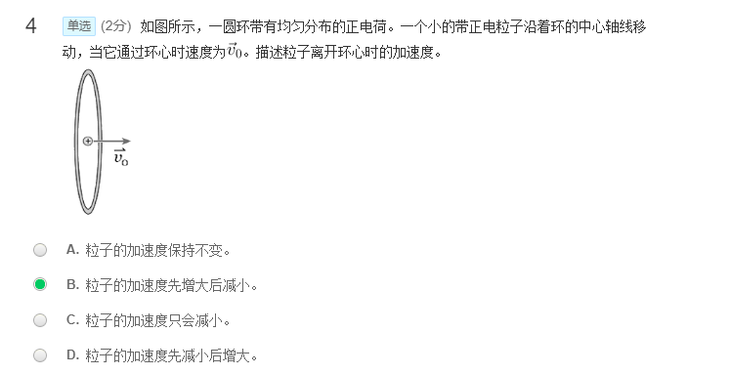
讨论题：
如图所示，一圆环带有均匀分布的正电荷。一个小的带正电粒子沿着环的中心轴线运动，当它通过环心时速度为 。不计粒子重力，定性分析粒子离开环心后的加速度如何变化？

Slide 11
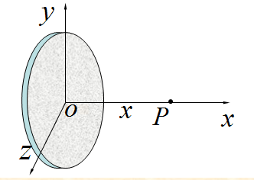
讨论题：
一均匀带电圆盘，半径为R，所带电荷面密度为σ，P点为轴线上一点，点P离圆心O的距离为x。点P离圆盘很近和很远的电场强度 的大小各趋近于多少？

Slide 12
课前测：设有一“无限大”均匀带正电荷的平面。取x轴垂直带电平面，坐标原点在带电平面上，则其周围空间各点的电场强度随距离平面的位置坐标x变化的关系曲线为（规定场强方向沿x轴正向为正、反之为负）： ［ ］
C
E
E
E
E
x
E
E
∝
1/|
x|
∝
O
x
O
x
O
x
O
x
(A)
(B)
(C)
（D）

Slide 13
各节必须记住的基本概念、定律、定理和公式
§9-3 电场线 高斯定理
1、电通量的计算
曲面S
n
闭曲面S
n
2、高斯定理：在真空中,通过任一闭合曲面的电场强度通量,等于该曲面所包围的电荷的代数和除以 .
-
+
+
-
+
注意:
s
内、外
一切电荷
在
s
面
s
内
的电荷
的面元
d
s
处的
合场强
电量的
代数和

Slide 14
各节必须记住的基本概念、定律、定理和公式
1）高斯面可以任意取，高斯定理总成立。
2）高斯定理不但适用于静止电荷和静电场，也适用于运动电荷和变化的电磁场。
3）静电场为有源场。 电场线起源于正电荷，终止于负电荷，不会在没有电荷的地方中断。
2、 均匀带电球面（半径R，所带电荷量为q）的电场分布

Slide 15
讨论题：
两个带电球壳（R₁、R₂）（q₁、q₂）, 求电场分布
讨论题：
对于特定对称性的电荷分布带电体，如球分布、无限大带电平面以及无线长带电直线，探讨如何利用高斯定理求解其产生的电场强度？

Slide 16
课前测：高斯定理
(A) 适用于任何静电场
(B) 只适用于真空中的静电场
(C) 只适用于具有球对称性、轴对称性和平面对称性的静电场
(D) 只适用于虽然不具有(C)中所述的对称性、但可以找到合适的高斯面的静电场
答案：(A)

Slide 17

§9-4 静电场的环路定理 电势
各节必须记住的基本概念、定律、定理和公式
1、 计算电场力的功、电势时常用的一个公式
例如：
又如：

Slide 18
各节必须记住的基本概念、定律、定理和公式
3、静电力是保守力 在任何静电场中移动试探电荷时，电场力所做的功除了与电场本身有关外，只与试验电荷的大小及其起点、终点位置有关，与移动电荷所走过的路径无关.
4、静电场的环路定理
在静电场中，电场强度 的环流等于零。
环路定理说明：电场线不能形成闭合曲线。
静电场是有源场、无旋场。

Slide 19
各节必须记住的基本概念、定律、定理和公式
5、
试验电荷
任意路径
q
0
B
A
E
试验电荷 在电场中某点的电势能，在数值上等于把它从该点移到零势能处静电场力所作的功.
零势能的选择原则：当(源)电荷分布在有限范围内时，零势能一般选在无穷远。

Slide 20
各节必须记住的基本概念、定律、定理和公式
电场中某点的电势在数值上等于单位正电荷在该点具有的电势能。
7、电势
电场中A点的电势，在数值上等于把单位正电荷从点A移到零电势位置时，静电场力所作的功.
8、电势差
电势差：A, B两点的电势差是从A点到B点移动单位正电荷时电场力所作的功
9、

Slide 21

各节必须记住的基本概念、定律、定理和公式
10、 点电荷的电势
取无穷远处为电势零点
11、 电势的叠加原理
A点电势

Slide 22
各节必须记住的基本概念、定律、定理和公式
12、均匀带电球面的电势分布
R
.
P

Slide 23
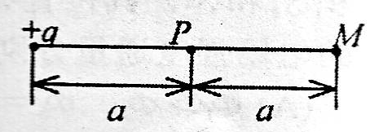
讨论题：
在点电荷+q的电场中：
1）若取无穷远处为电势零点，则M点的电势为多少？
2）若取图中p点处为电势零点，则M点的电势为多少？
法1：定义
法2：电势差与电势零点选择无关

Slide 24
课前测1：
静电场中某点电势的数值等于
(A) 试验电荷q₀置于该点时具有的电势能．
(B) 单位试验电荷置于该点时具有的电势能．
(C) 单位正电荷置于该点时具有的电势能．
(D) 把单位正电荷从该点移到电势零点外力所作的功．
答案 (C)

Slide 25
各节必须记住的基本概念、定律、定理和公式
§9-5 等势面 电势梯度
1、 等势面的定义
电势相等的点所形成的面称为等势面。
规定：任意两个相邻等势面的电势差相等
等势面密集地方，场强大，稀疏的地方场强弱;
电场线从高电势处指向低电势处；
等势面与电场线处处垂直；

Slide 26
各节必须记住的基本概念、定律、定理和公式
§10-1 静电场中的导体
1.静电平衡状态：导体内部和表面都没有电荷的宏观移动。
2.静电平衡条件：
1）导体内部的电场强度处处为零.
2）导体表面的场强垂直于导体表面.
静电平衡条件也可用电势描述：
导体是一个等势体，导体表面是等势面。
3、静电平衡时导体上的电荷分布
3.1. 导体内电荷分布 导体处于静电平衡时，电荷只分布在导体表面，导体内部无电荷
3.2 空腔内没有带电体时导体空腔电荷分布 空腔导体内表面无电荷，电荷只分布在导体空腔外表面

Slide 27
各节必须记住的基本概念、定律、定理和公式
3.3 空腔内有带电体导体空腔电荷分布 空腔导体内表面电荷与腔内电荷代数和为零
3.4 导体表面电荷分布与导体形状的关系：
导体表面凸出尖锐处，电荷面密度最大；
导体表面平坦处，电荷面密度小；
导体表面凹处，电荷面密度更小。
4、静电平衡时导体表面场强分布
（1）导体内部场强处处为零 E=0
方向：垂直于导体表面
（2）导体表面附近的场强
大小：

Slide 28
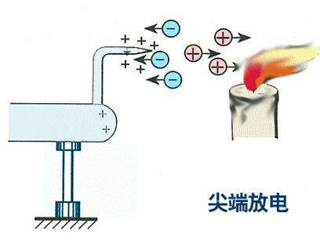
各节必须记住的基本概念、定律、定理和公式
5、尖端放电
表面电场强度的大小与该表面电荷面密度成正比。
尖端放电现象：导体表面曲率越大(正曲率)的地方, 电荷分布的密度越大, 电场强度大，大的场强导致空气电离，形成尖端放电。

Slide 29
各节必须记住的基本概念、定律、定理和公式
6、空腔导体与静电屏蔽
腔外电荷及腔外表面电荷在腔内激发的场强矢量和为零，即：腔内空间电场不受腔外电荷分布及腔外表面电荷分布的影响，此现象称为静电屏蔽现象。
腔内电荷及腔内表面电荷在腔外激发的场强矢量和为零，即：腔外空间电场不受腔内电荷分布及腔内表面电荷分布的影响，此现象称为静电屏蔽现象。
7、
两个平行放置的无限大均匀带电导体平板，四个表面上的电荷面密度

Slide 30
课前测1：
当一个带电导体达到静电平衡时：［ ］
(A) 表面上电荷密度较大处电势较高
(B) 表面曲率较大处电势较高
(C) 导体内部的电势比导体表面的电势高
(D) 导体内任一点与其表面上任一点的电势差等于零
答案(D)

Slide 31
各节必须记住的基本概念、定律、定理和公式
§10-2 电容 电容器
1 孤立导体的电容
电容：导体带电量与其电压之比
2 电容器的电容
3 平板电容器电容
4 球形电容器的电容

Slide 32
课前测1：
两个半径相同的金属球，一为空心，一为实心，把两者各自孤立时的电容加以比较，则
（A）空心球电容值大
（B）实心球电容值大
（C）两球电容值相等
（D）大小关系无法确定
答案（C）

Slide 33
课前测2：
一个未带电的空腔导体球壳，内半径为R。在腔内离球心的距离为d处( d < R)，固定一点电荷+q，如图所示。 用导线把球壳接地后，再把地线撤去。选无穷远处为电势零点，则球心O处的电势为［ ］
(A) 0 (B)
(C) (D)
(D)

Slide 34
各节必须记住的基本概念、定律、定理和公式
§10-3 静电场中的电介质
1、电介质对电容及电场的影响
成立条件：Q不变
2、静电场的高斯定理的三种形式
形式不同，但等价的。适用于任何静电场（包括真空中和介质中）
只适用于各向同性均匀电介质

Slide 35
讨论题：
一导体球外为空气，若测得导体表面附近场强为 ，则导体球面上的电荷面密度 为多少？
一导体球外充满相对介电常数为 的各向同性均匀电介质，若测得导体表面附近场强为 ，则导体球面上的电荷面密度 为多少？

Slide 36
课前测：
在静电场中，作闭合曲面S，若有 （式中 为电位移矢量），则S面内必定
(A) 既无自由电荷，也无束缚电荷;
(B) 没有自由电荷;
(C) 自由电荷和束缚电荷的代数和为零 ;
(D) 自由电荷的代数和为零.
答案(D)

Slide 37
各节必须记住的基本概念、定律、定理和公式
§10-4 电容器储能 电场的能量
1、电容器储能
2、电场能量密度
对任意静电场成立
3、 电场能量

Slide 38
讨论题：
一空气平行板电容器接电源后，在电源保持接通的情况下，将相对介电常数为 的各向同性均匀电介质充满其内。忽略边缘效应，静电场的能量变为多少？
在断开电源的情况下，结果如何？
解：电源保持连接→ U一定
插入介质后，C增大
若将“电源保持连接”改为“电源断开”, 结果？
由

Slide 39
课前测： 如图，一带电量为q的球形导体置于一任意形状的空腔导体中. 若用导线将两者连接，则系统静电场能将
(A)增加. (B)减少. (C)不变. (D)无法确定.
q
解：连接前, 腔内外均有电场.
连接后, 腔内电场消失, 腔外电场不变, 所以静电场能量减少.
答案(B)

Slide 40
第9章、第10章复习重点：
1、课前测、讨论题、课件图片题
2、课件例题
3、各节QQ群中发布的补充作业（此补充作业在智慧树平台中也有）
惯例：10分计算题。下面复习第9章、10章的计算题基本题型

Slide 41
本部分计算题考点1：
场强叠加原理求电场
题型1：不同dq在P点激发的电场方向在同一条直线上
题型3：利用导体静电平衡条件和场强叠加原理求电场
大小：
方向：具体分析
题型2：不同dq在P点激发的电场方向不在同一条直线上
题型4：利用导体静电平衡条件和场强叠加原理求电荷分布，再利用场强叠加原理求电场
分量式
当源分布有对称性时，建议先对称性分析（由源分布的对称性，分析场的性质），简化计算过程

Slide 42
题型1：不同dq在P点激发的电场方向在同一条直线上
例1 如图所示，真空中一长为L的带电细直杆，总电荷为q，试求在直杆延长线上距杆一端为d的一点的电场强度。
解：建立如图坐标系
取微元 ，带有电荷 ，其中
产生的电场强度大小
dE的方向沿x轴方向
细杆产生的电场强度大小
E的方向沿x轴方向

Slide 43
题型1：不同dq在P点激发的电场方向在同一条直线上
例2：两个带电球壳（R₁,R₂）（q₁、q₂）,求电场分布
（场强叠加原理）
分析：
选球面为dq
答案：

Slide 44
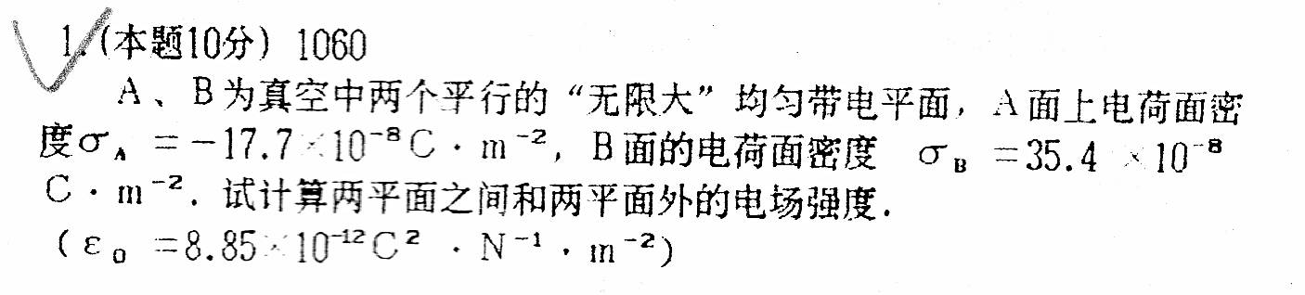
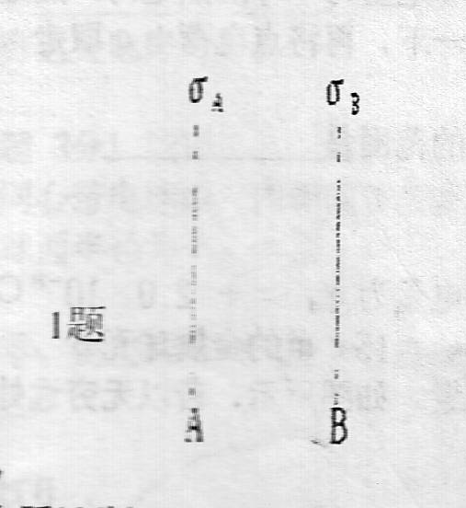
题型1：不同dq在P点激发的电场方向在同一条直线上
例3：
分析：
选无限大带电平面为dq

Slide 45
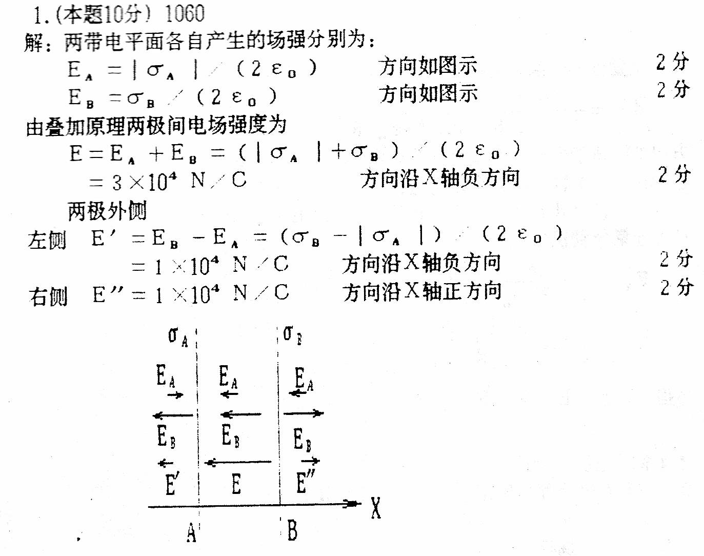

Slide 46
题型2：不同dq在P点激发的电场方向不在同一条直线上
例4 一绝缘细棒为半径R的半圆形，其上均匀带正电，电荷线密度为λ，求半圆圆心处的电场强度。
解：如图建立坐标，取小圆弧dl,带电量 dq= λ dl= λRdθ
在圆心电荷强度大小为
由对称性分析可知：E_{y}=0
E=E_{x}
对称性分析：由源分布的对称性，分析场的性质

Slide 47
整个半圆弧在O点的电场
E₀
方向沿x方向

Slide 48
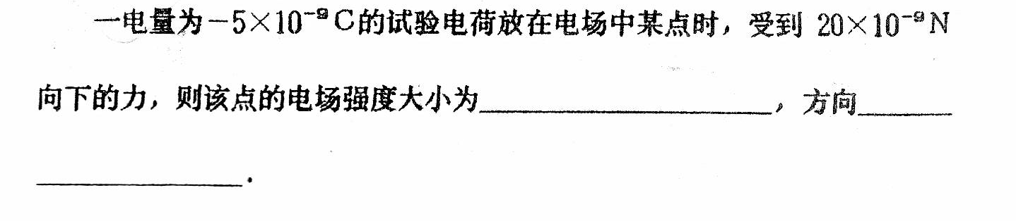
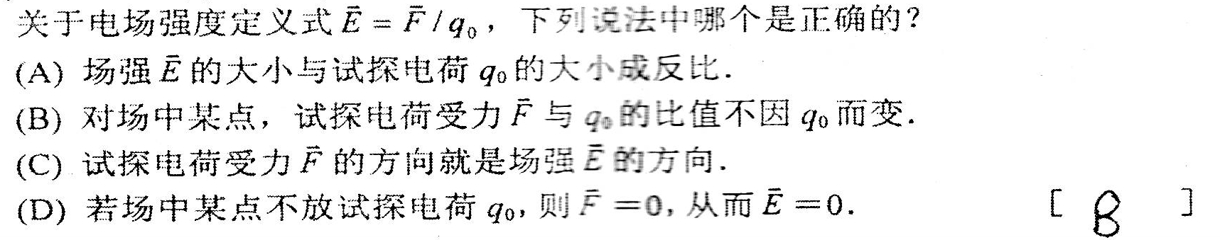
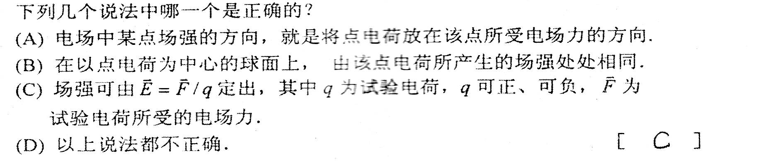
电场强度

Slide 49
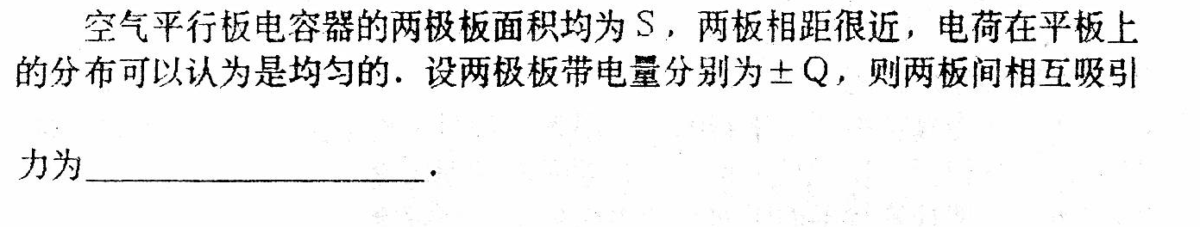
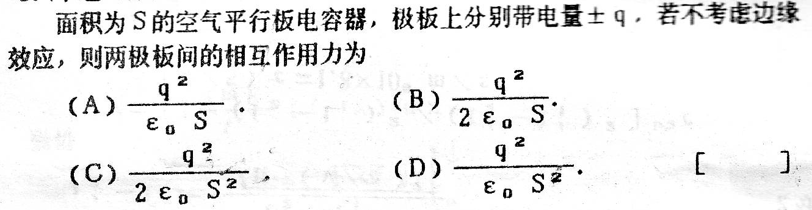

Slide 50
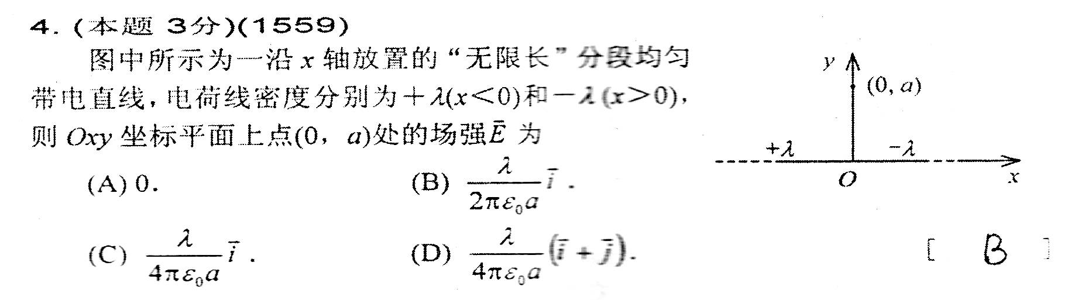

Slide 51
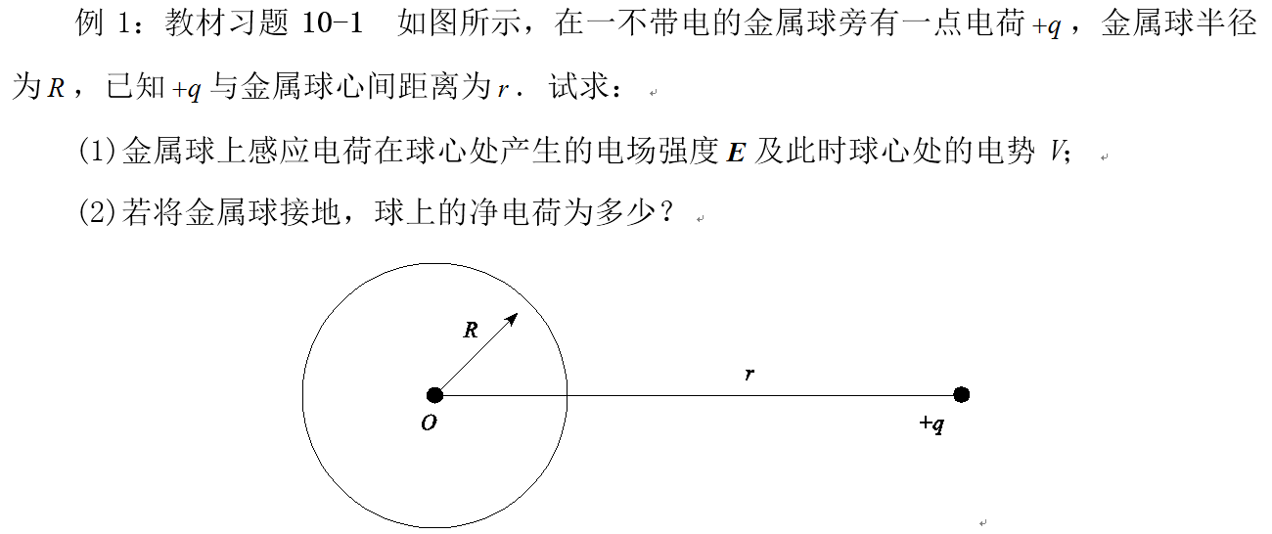
题型3：利用导体静电平衡条件和场强叠加原理求电场

Slide 52
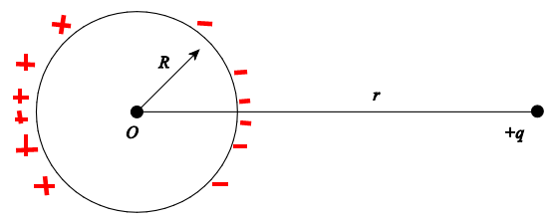
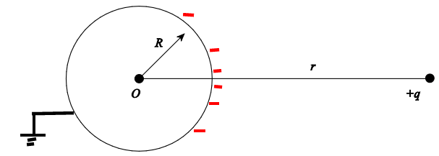
未接地前：电荷分布如图所示。其中导体球表面左侧感应的正电荷受到斥力作用，右侧感应的负电荷受到引力作用。导体球电势不为零，导体球与地之间存在电势差。
接地后，在电场力作用下，导体球表面正电荷沿着导线，与大地中的电子中和，导体球表面一定留下负电荷。因为q在导体中激发的电势为正，导体球表面留下的负电荷在导体中激发的电势为负，最终使导体电势为零。

Slide 53
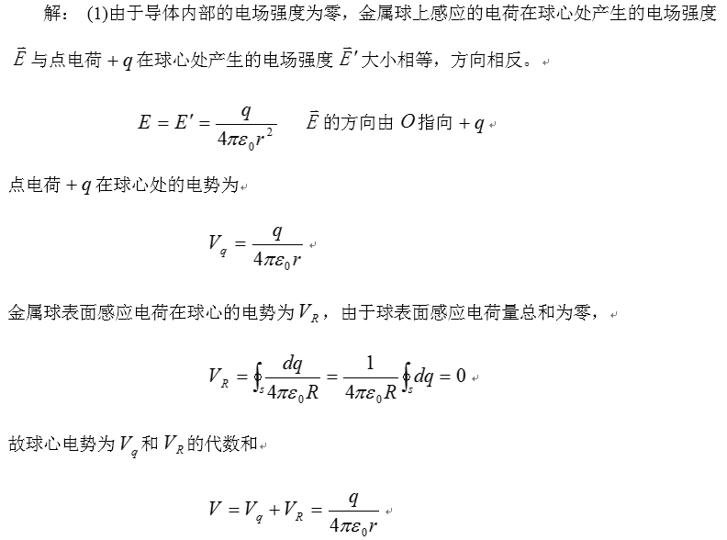

Slide 54
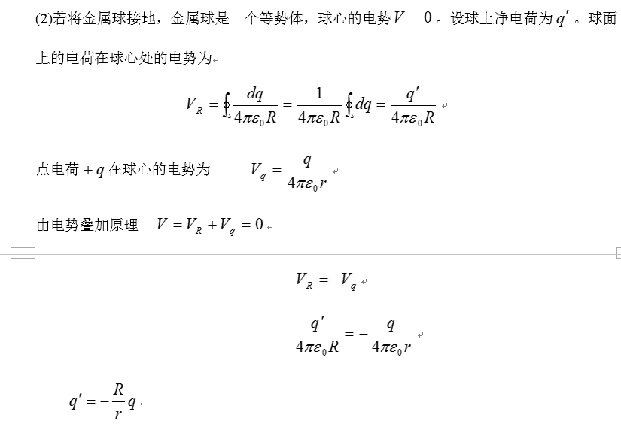

Slide 55
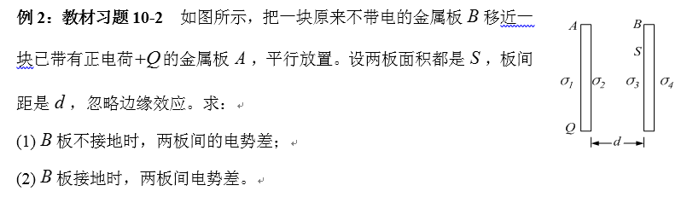
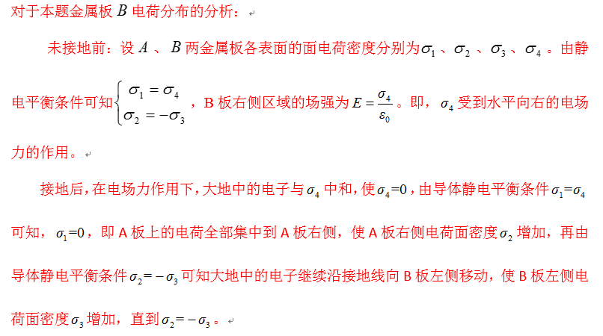
题型4：先利用导体静电平衡条件和场强叠加原理求电荷分布，再利用场强叠加原理求电场

Slide 56
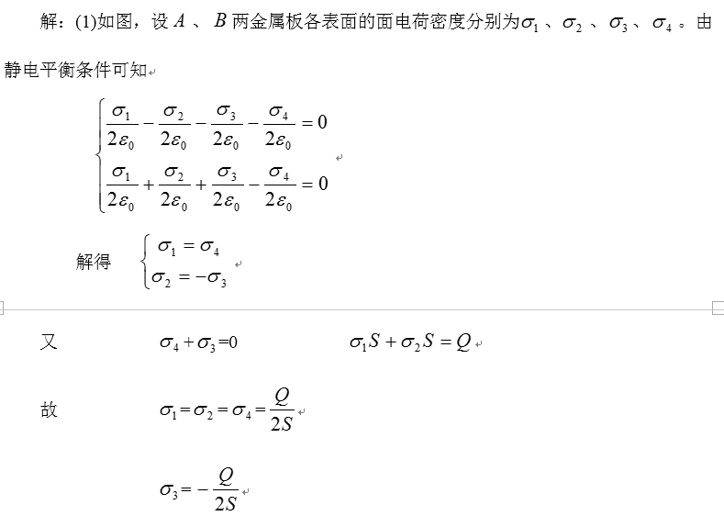

Slide 57
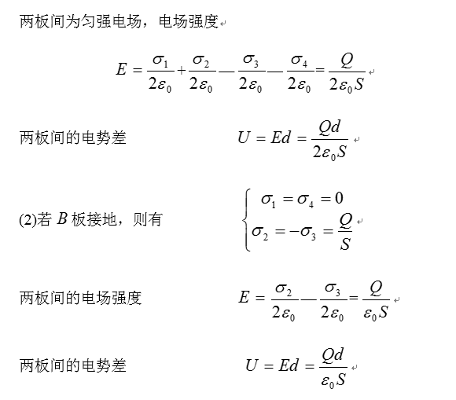

Slide 58
例 有一外半径 和内半径 的金属球壳，在球壳内放一半径 的同心金属球，金属球和球壳带电量分别为q和Q，问（1）两球体上的电荷如何分布？（2）内球的电势为多少？（3）外球的电势？
解：根据静电平衡的条件和电荷守恒求电荷分布
小球上电量q均匀分布在表面
在球壳紧贴内表面作高斯面S

Slide 59
球壳内表面上有-q的电荷均匀分布
电荷守恒定律
球壳外表面上有q+Q的电荷均匀分布
场强分布

Slide 61
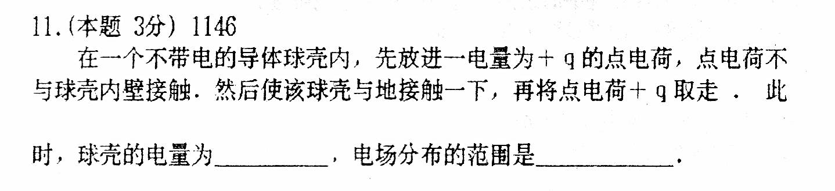
静电场中的导体

Slide 62
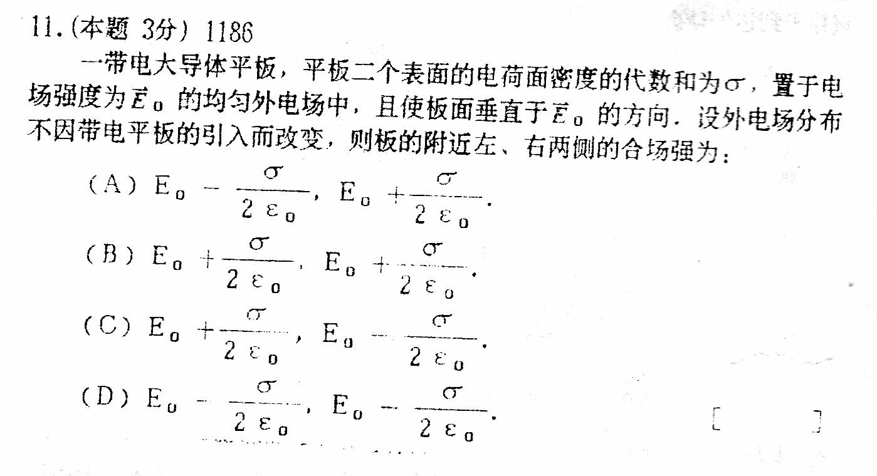
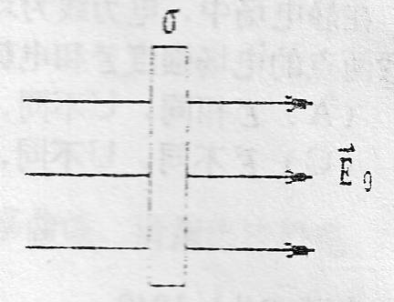

Slide 63
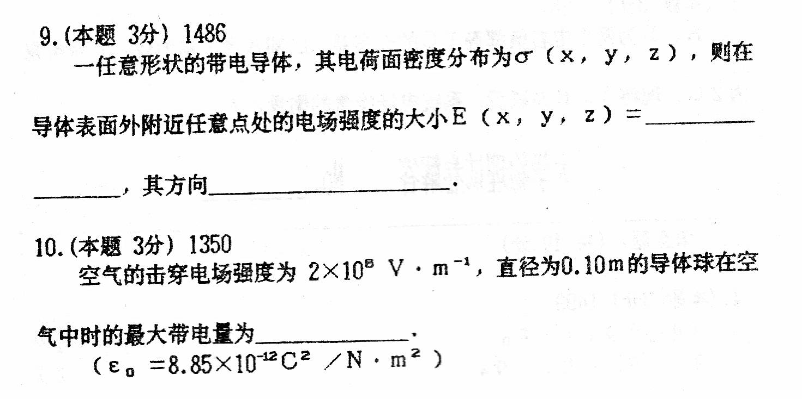

Slide 64
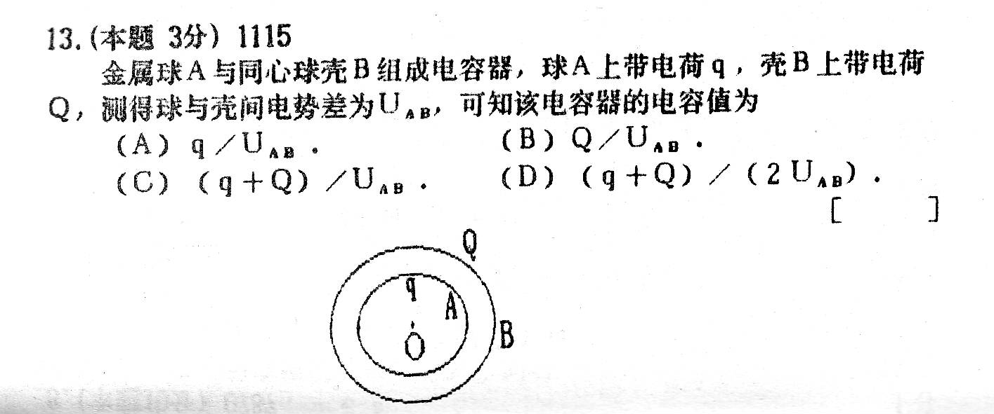

Slide 65
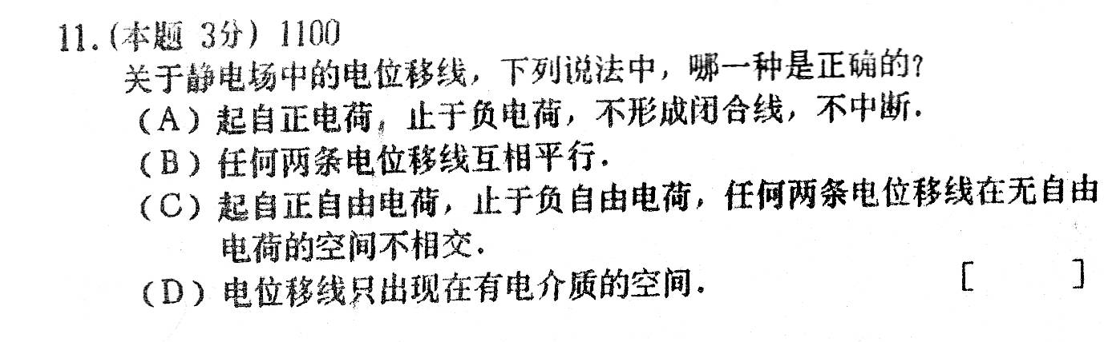
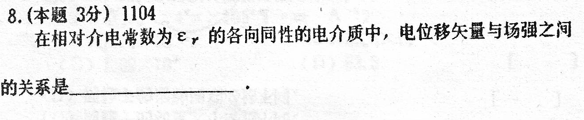

Slide 66
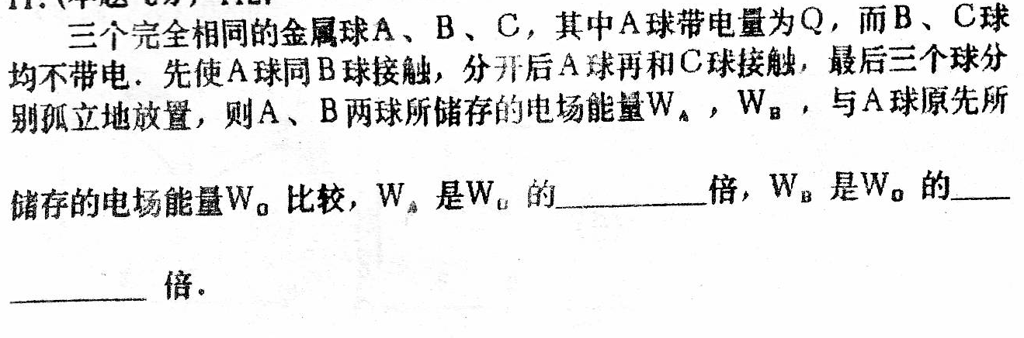
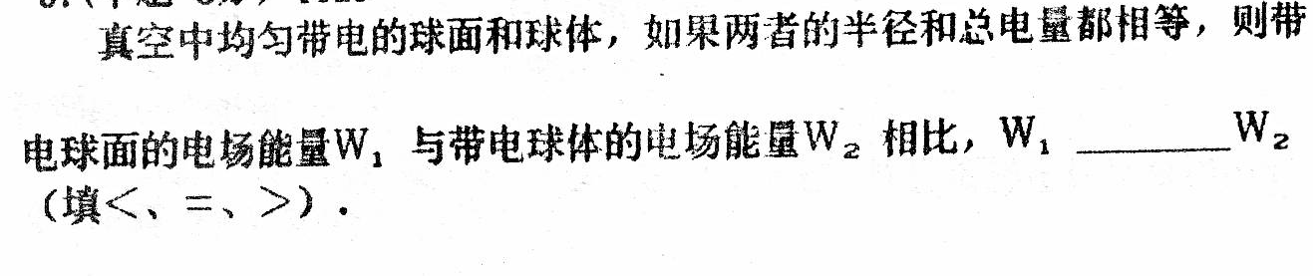
静电场的能量

Slide 67
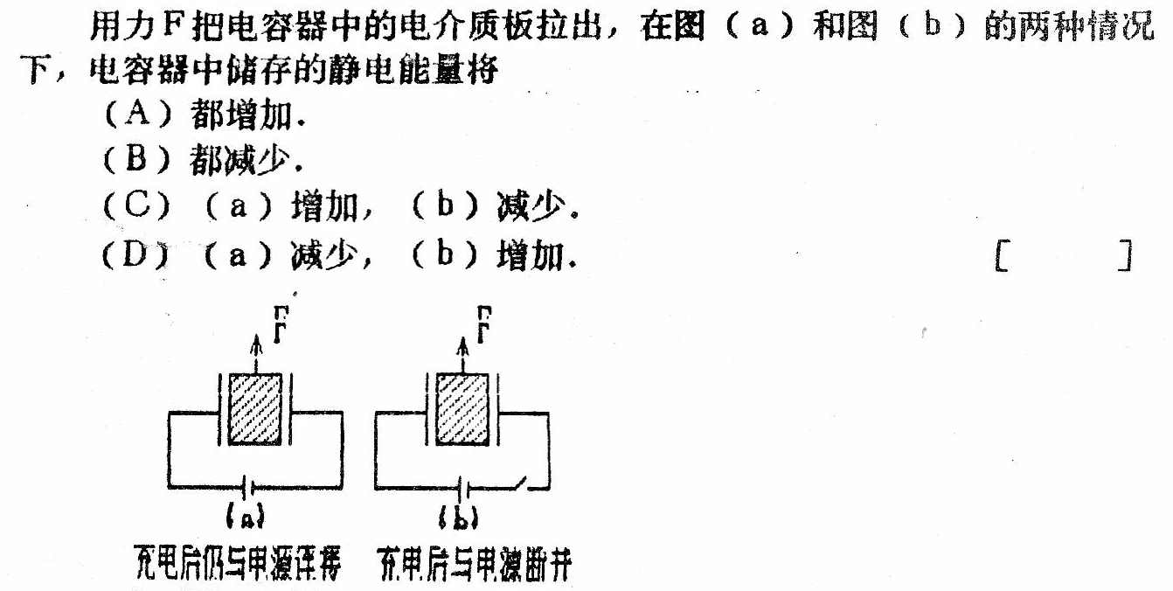

Slide 68
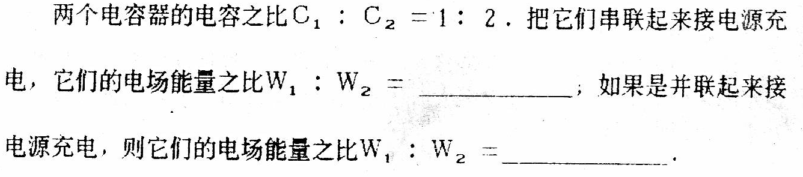

Slide 69
应用举例
本部分计算题考点2：高斯定理求电场
应用高斯定理,可方便地求出某些带电体具有某种特殊对称性的电场分布.
d
d
1
E
s
E
cos
θ
s
Σ
q
i
e
s
ε
s
s
s
内
s
0
要领:视场分布的对称特点,恰当设计高斯面
s
举例
点电荷
均匀带电
球面
均匀带电
球体
球对称
s
s
q
s
Q
o
o
Q
o
均匀带电长直线
均匀带电长圆柱面
均匀带电大平面
λ
σ
s
轴对称
s
σ
s
面对称

Slide 70
例1 均匀带电球体，半径为R，总电量为q ,求电场的分布。
解法1（高斯定理）：由对称性分析可知：以O为中心，r为半径的球面上各点场强大小相同，方向沿径向方向。
o
取以O为球心，r >R 为半径的球面S作为高斯面。
通过高斯面的电通量
高斯面内电荷为q
球外电场
球外电场与点电荷的场相同！

Slide 71
若p 点在球面内时，高斯面包含的电荷量
o
球内电场
球内电场与r成正比！
球内外电场

Slide 72
解法2（场强叠加原理）：
根据均匀带电球面的场强公式
半径 处球壳所带电量
时
时

Slide 73
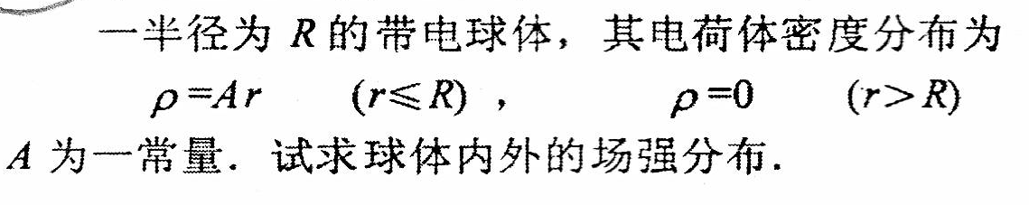
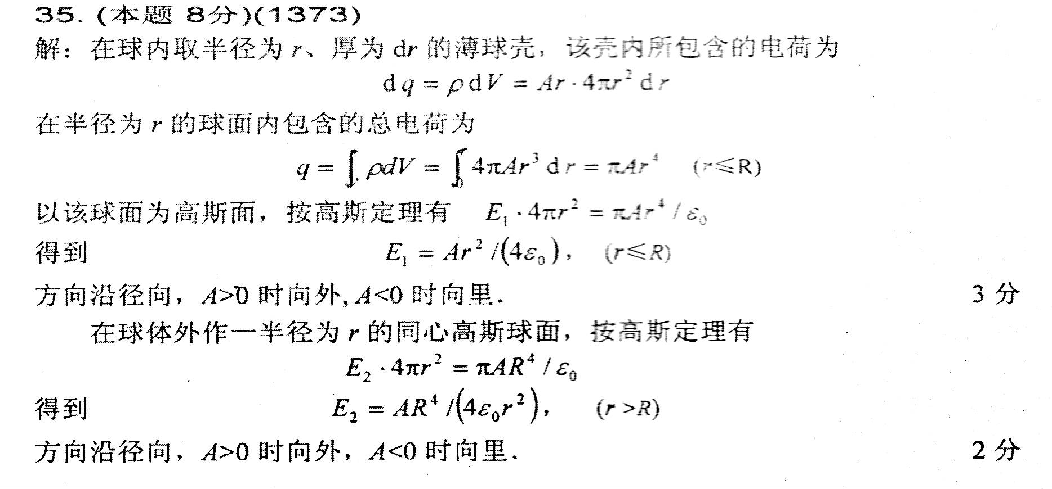
例2

Slide 74
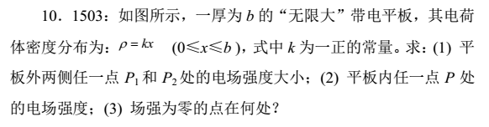
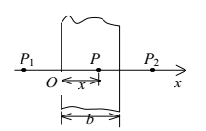
例3

Slide 75
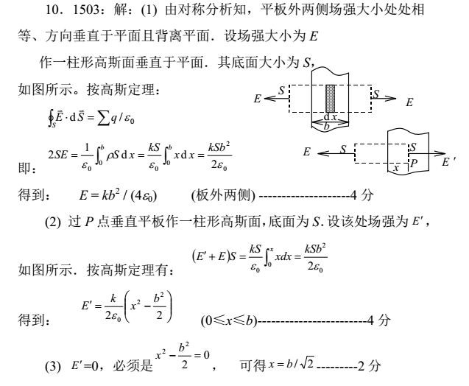
解：将带电平板分成无数多无限大带电平面，则空间中任一点场强为无数多无限大带
电平面在该点激发电场的矢量和。因此

Slide 76
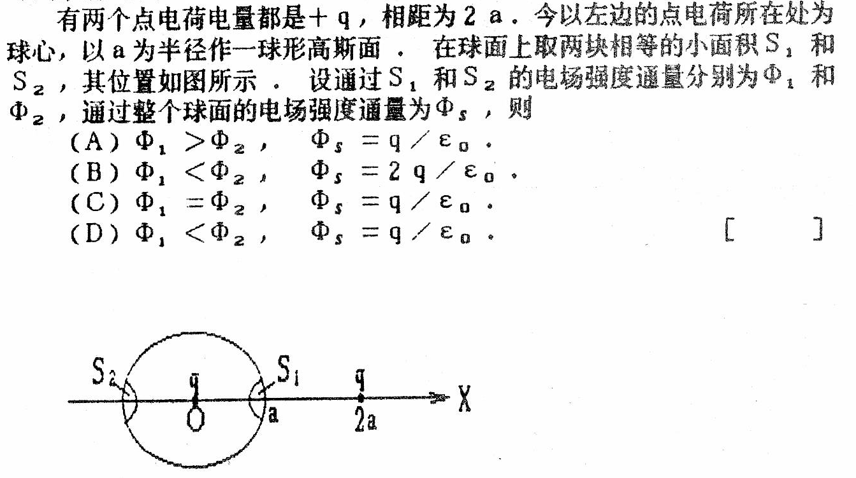

Slide 77
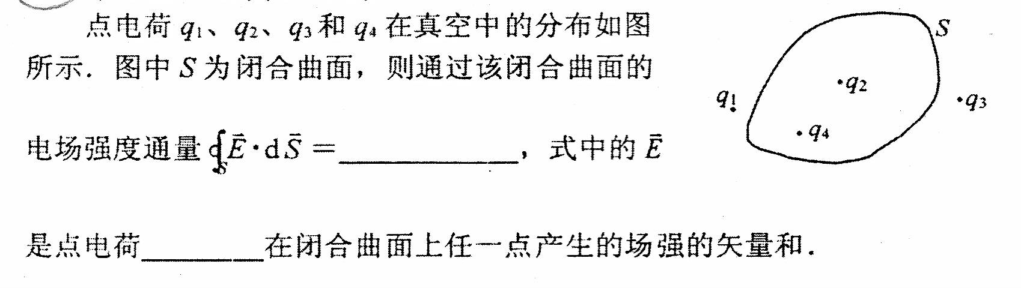
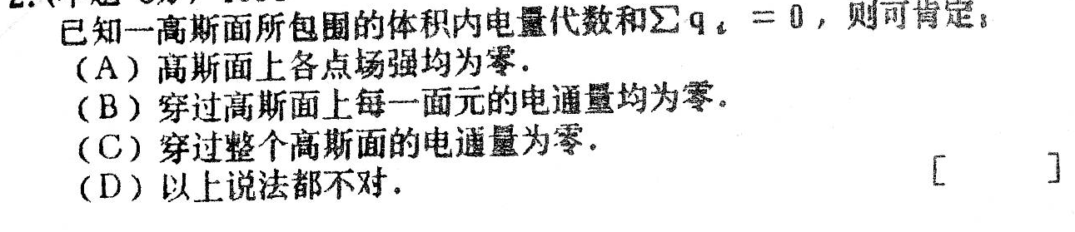

Slide 78
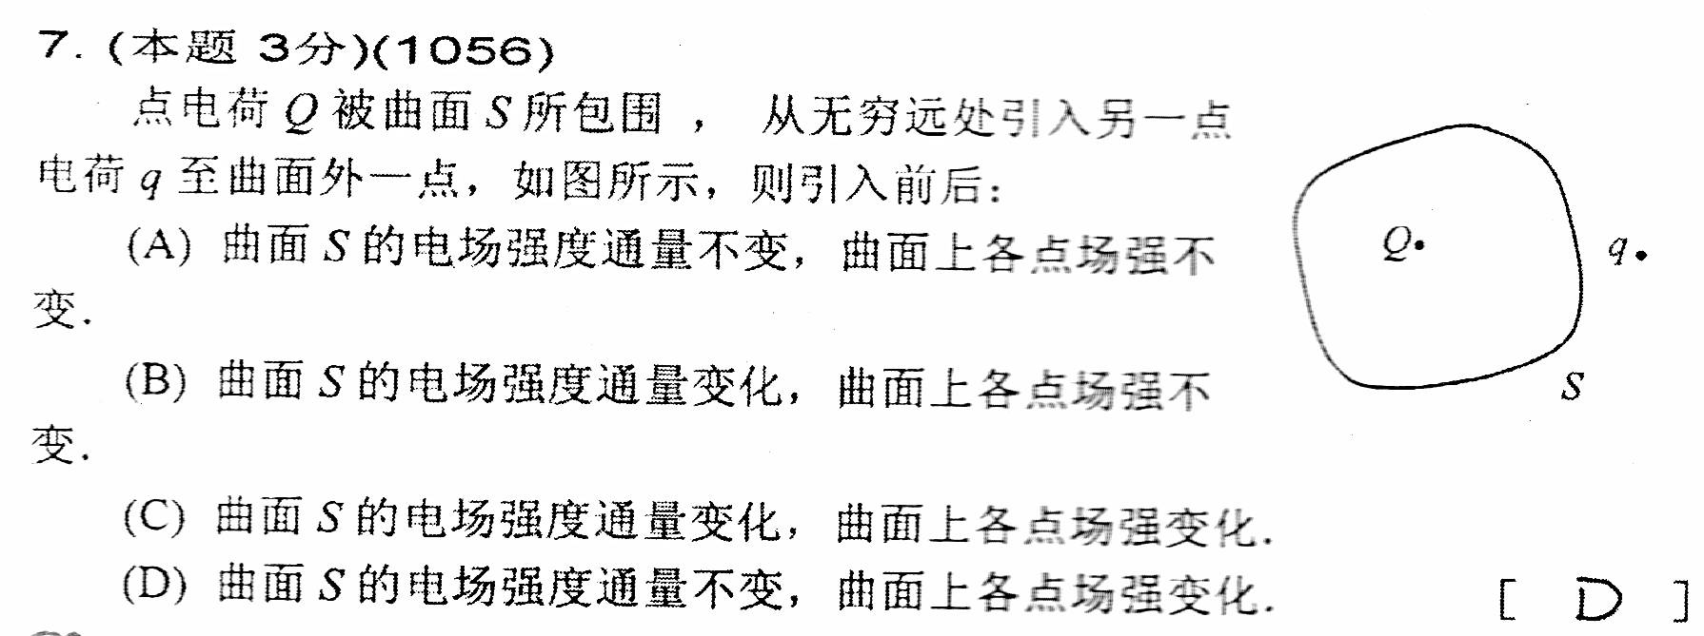
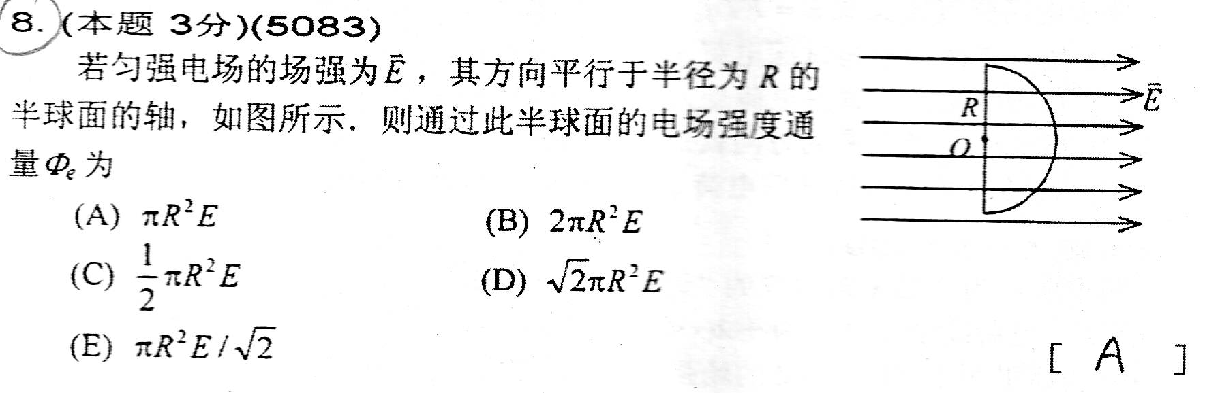

Slide 79
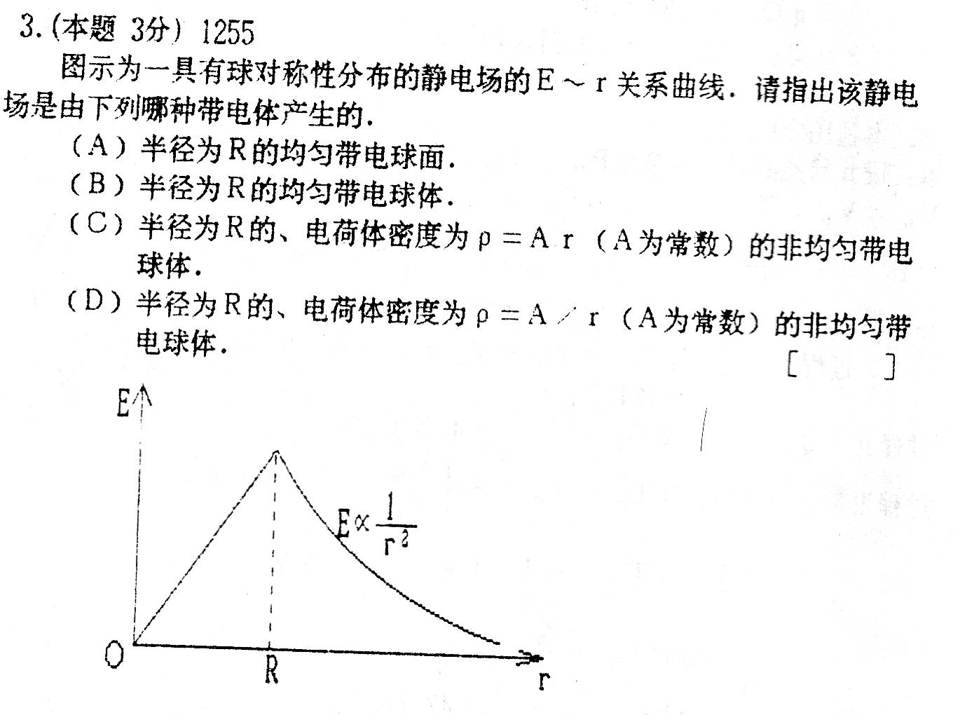

Slide 80
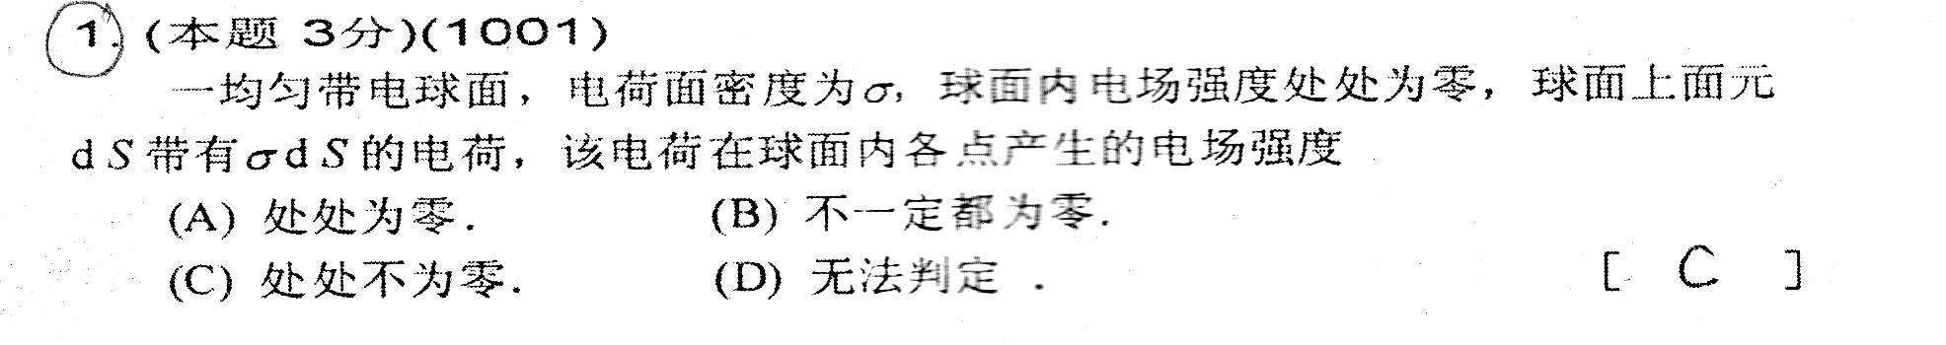

Slide 81
本部分计算题考点3：求电势
求解电势的两种方法
1) 利用
（利用了点电荷电势 ，这一结果已选无限远处为电势零点，带电体必须为有限大）
2) 若已知在积分路径上 的函数表达式，
则
（电场具有对称分布时使用方便）

Slide 82
例1 如图所示，真空中一长为L的带电细直杆，总电荷为q，试求在直杆延长线上距杆一端为d的一点的电势。
解：建立如图坐标系
取微元 ，带有电荷 ，其中
产生的电势
细杆 产生电势

Slide 83
例2 两个均匀带电球面同心放置，半径分别为R₁和R_{2，}且R₁<R_{2，}如图所示。所带电量分别为q_{1，}q_{2，}求电势分布。
（1）
场点在两个球面内部
（2）
v
场点在内球面外部，外球面的内部
（3）
场点在两个球面的外部
0
R
R
1
R
2
r

Slide 84
例3 如图带电系统。
1、将B处单位正电荷经 移动到A，电场力作多少功？
2、将A处单位正电荷移动到∞远，电场力做功多少？
解：
若将负单位电荷由A移动到∞

Slide 85
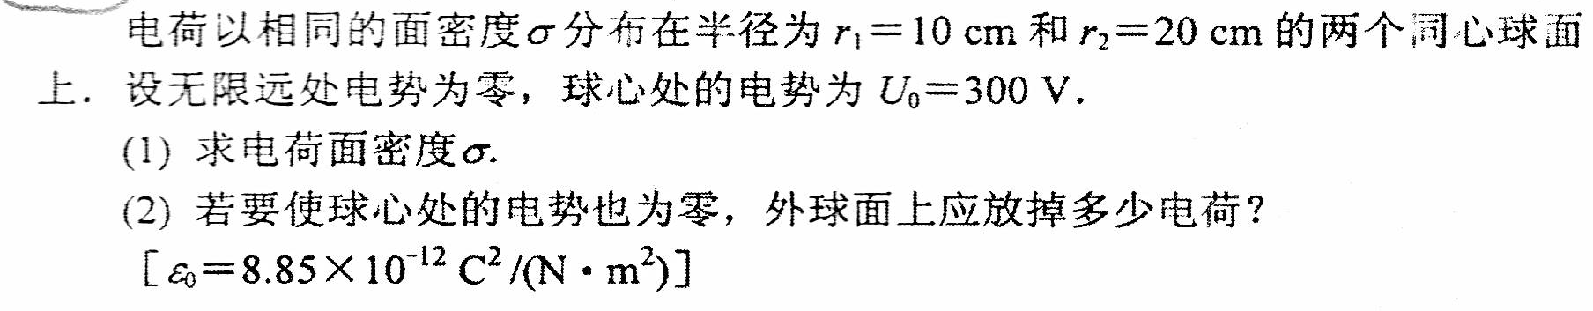
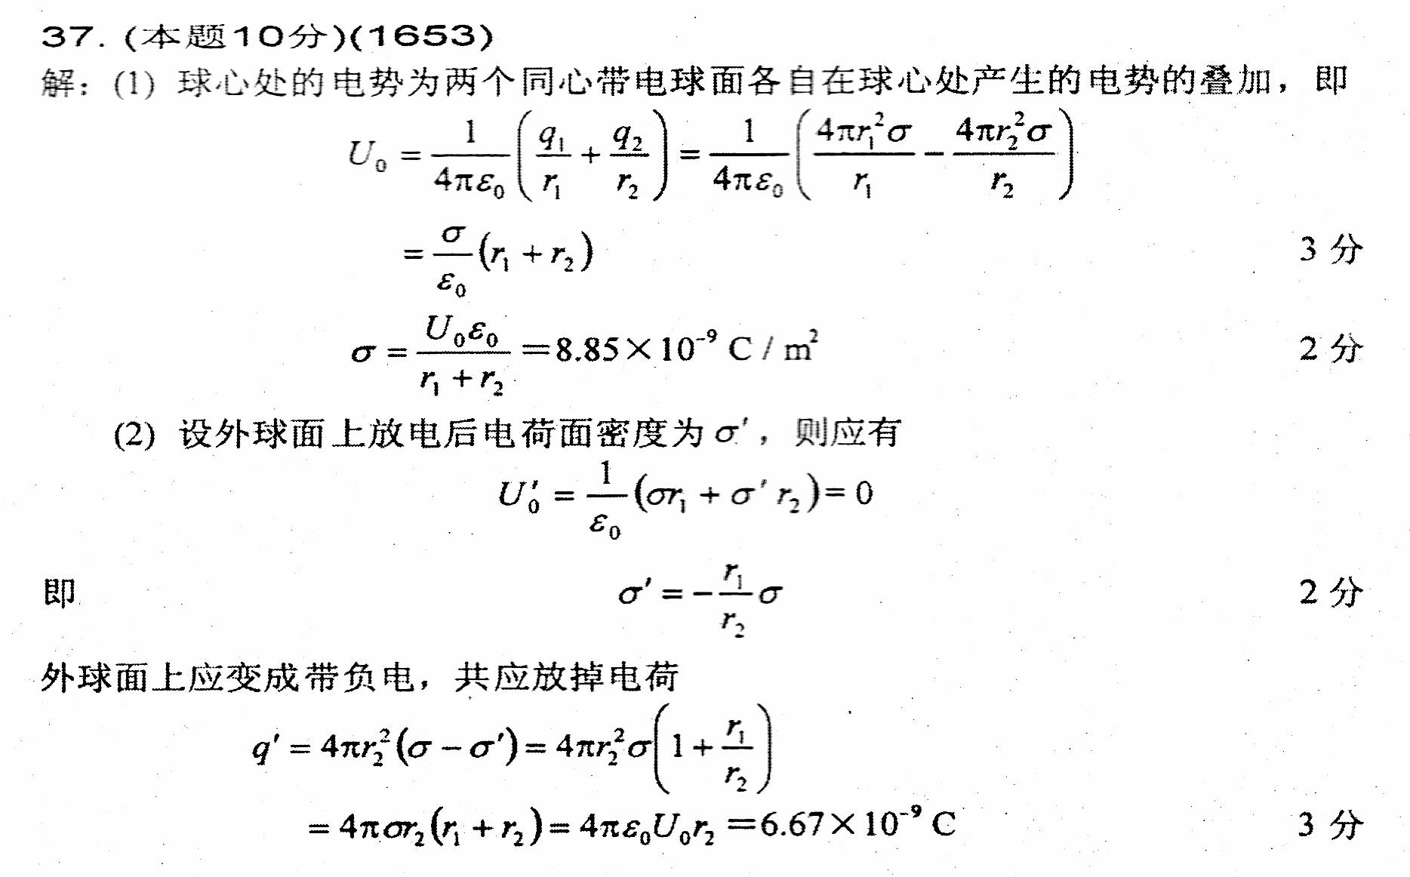
例4

Slide 86
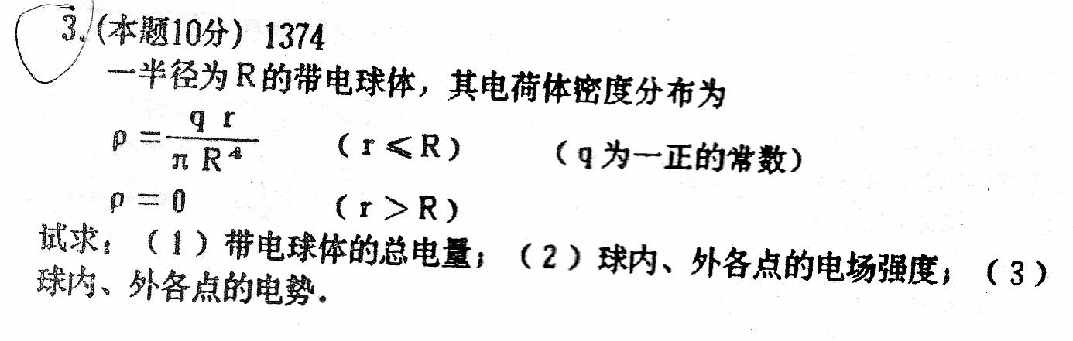
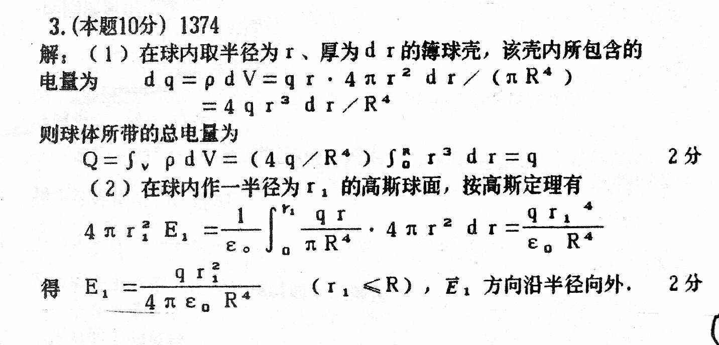
例5

Slide 87
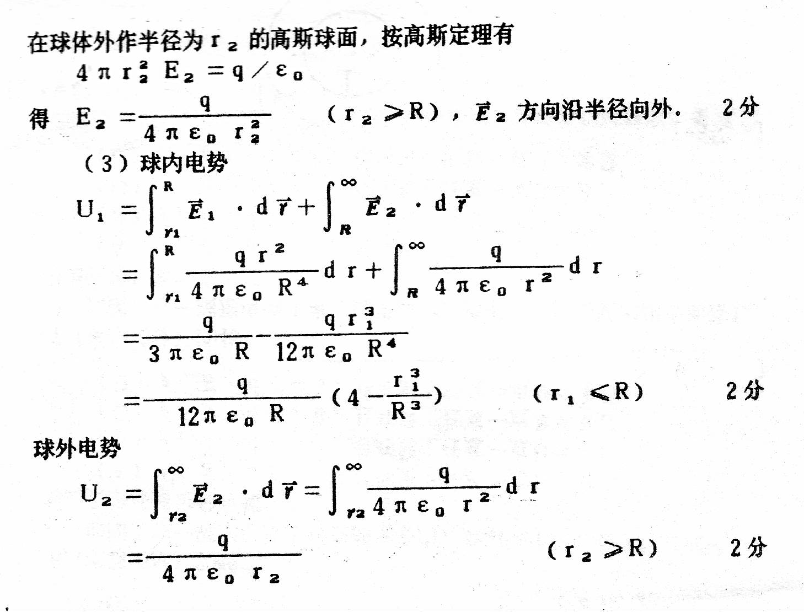

Slide 88


Slide 89


Slide 90
电势的求法

Slide 91



Slide 92


Slide 93



Slide 94


Slide 95



Slide 96


Slide 97


Slide 98


电场力的功

Slide 99


Slide 100



Slide 101


Slide 102

沿电场方向，电势逐渐降低
等势面

Slide 103



